Slide 1
Презентація Курсової роботи з ооп “Library Management System”
Підготував:
Черній Михайло
СН-22

Slide 2
Завдання :
Реалізація програми обліку книжок у Бібліотеці.
Середовище розробки: Dev-C++
Мова: С++
Платформа: x64
ОС: Windows 8.1

Slide 3
Зміст:
Аналіз технічного завдання
Діаграма варіантів використання
Діаграма класів
Опис класів
Робота та інтерфейс програми

Slide 4
Аналіз технічного завдання
Завдання даної курсової роботи полягає у написанні програми для створення бази даних книжок і студентів у бібліотеці. Також за допомогою цієї програм можна легко і доступно додавати в базу даних відомості про книги, студентів, дізнатись їхні дані, та з легкістю маніпулювати ними.

Slide 5
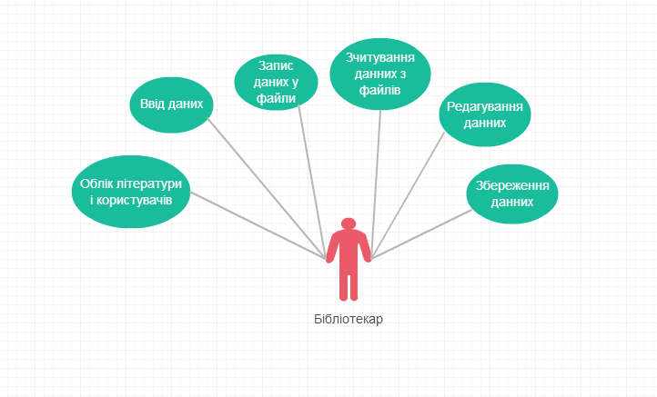
Діаграма прецедентів

Slide 6
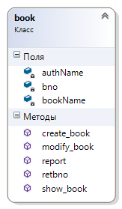
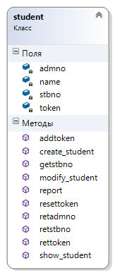
Діаграми класів

